Slide 1


Slide 2
Mi az a Node.js
Olyan Cross-Platform Runtime Enviroment ahol JavaScript kodot tudunk futtatni bongeszo nelkul.
Nem programnyelv
Nem framework

Slide 3
Miert valasztjak a vallalatok a node.js ?
Alacsonyabb tanulasi gorbe
FE fejlesztok konnyebben bevonhatok a BE fejlesztesbe
Mivel FE-BE fejlesztest konyebben tudja 1 ember vegezni ezert a kod tisztabb es konzisztensebb lehet
Gyors es magasan skalazhato alkalmazasokat hozhatunk vele letre
Rengeteg open-source library erheto el

Slide 4
Nagyvallalatok akik node.js-t hasznalnak
LinkedIn
Netflix
Uber
Trello
PayPal
NASA
Citibank
eBay
Medium
Groupon
Walmart
Mozilla
GoDaddy
Yahoo

Slide 5
Hogyan profitalt paypal node.js –bol ?
Lecserelete egyik alkalmazasat ami Spring/Java alapon mukodik. Eredmeny:
2x gyorsabban elkeszult kevesebb fejlesztovel
33%-kal kevesebb kod
40%-al kevesebb file
Megdublazodott a masodpercengent feldolgozott request-ek szama
35% -kal gyorsabb valasz ido

Slide 6
Node.js Kialakulasa
Bongeszok Engine-je eltero, ezert kulonbozokeppen fordulhat le a kod
Pl.:
Edge (Regi) – Chakra
Firefox – SpiderMonkey
Chrome – V8
Uj Edge, Opera – V8
2009-ig JavaScript csak bongeszokben volt futtathato
Ezen valtoztatott Ryan Dahl es megalkotta a Node.Js –t

Slide 7
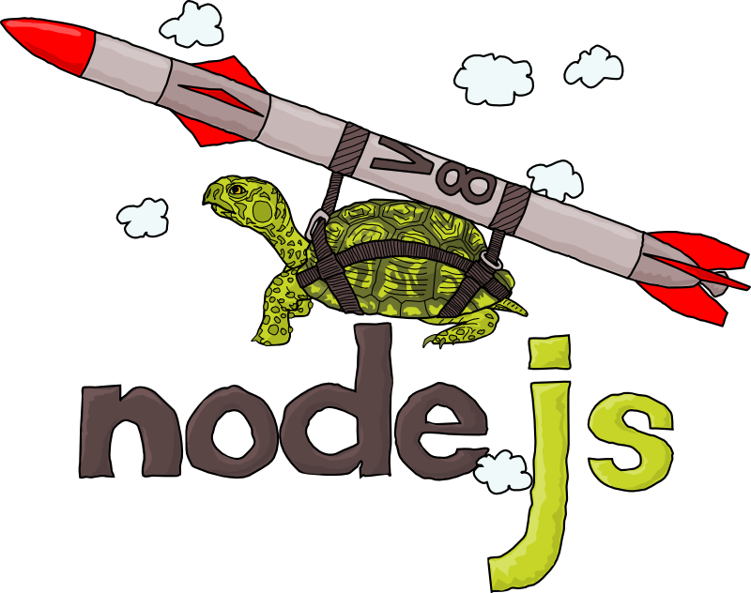
Node.js Kialakulasa
Akkoriban leglassabb nyelv (Js) es a V8 engine osszeillesztesevel, C++ sebeseget megkozelito ertekeket tud produkalni a Node.Js

Slide 8

Node.js architecture
Node.js JavaScript-ben es C++ ban irodott
V8 es LIBUV a ket legfontosabb fuggoseg ami a muveletek tobbseget kezeli
Ez a ket fuggoseg olyan absztrakt reteget biztosit, ami lehetove teszi, hogy pure JS kodot irjunk
Node.JS az emlitett ket konyvtarat “ossze bind-olja” fuggetlenul attol, hogy JS ben vagy C++ ban van irva, majd pure JS hozzaferest biztosit nekunk az adott funkciokhoz
Ez a bind-olas sokkal konnyebbe teszi a kodolast a fejlesztok szamara, mert nem kell C++ al is foglalkozniuk

Slide 9
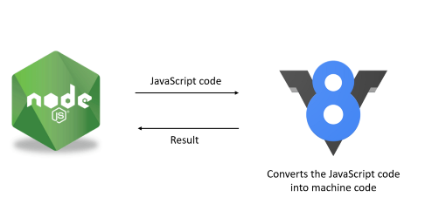
Node.js architecture | v8 engine
Node.Js a Google V8 engine-jere epul
V8 JavaScript kodot, Gepi kodda alakitja, amit mar a szamitogep is megert
A kigeneralt gepi kodot a V8 visszaadja a Node.js-nek
V8 JavaScript melett C++ is hasznal
Node.Js csak a V8 segitsegevel erti meg a JavaScript kodunkat

Slide 10
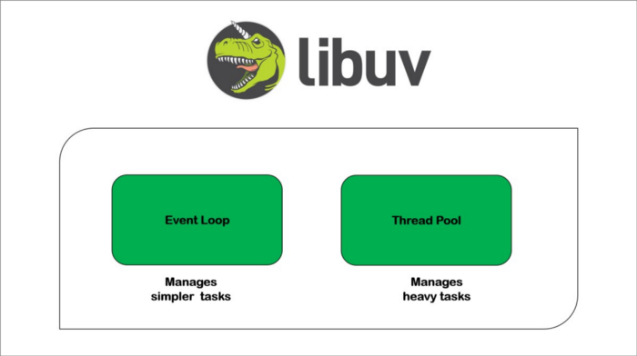
Node.js architecture | Libuv
Hozzaferest biztosit az OS-hez, halozathoz, file rendszerhez stb.
Async IO Open-source library
C++ ban irodott
Ket fontos feature-t implemental: Event loop es Thread Pool

Slide 11
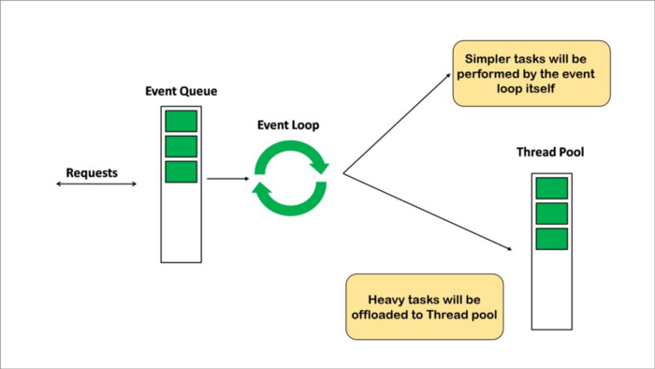
Node.js architecture | Event Loop
Node.Js egy szalon fut
Event loop a Node.Js szive.
Event loop folyamatosan figyeli, hogy van e barmilyen feladat amit vegrehajthat
Vegrehajtja az osszes callback function-t
Feldolgozza az osszes beerkezo eventet es gondolskodik arrol, hogy a nehezebb feldatokat thread poolba tegye at az egyszerubbeket pedig onnaloan vegezze el.

Slide 12
Node.js architecture | Thread pool
Thread pool tovabbi 4 szalat biztosit nekunk, ez teljesen elkulonul az event loop single thread-jetol
Lehetosegunk van itt 128 szal letrehozasara, de altalaban a 4 elegendo szokott lenni
Event loop a nehez feladatokat ide delegalja es ezek feldoglozasa itt automatikusan megortenik
Fejlesztokent nem donthetjuk el mi keruljon Thread poolba es mi nem
Amik ide kerulnek: File muveletek, Kriptografia, tomoritesi muveletek, DNS lookups, stb…
Osszesegeben Thread pool segit abban, hogy ne blokkolodjon a fo szal

Slide 13
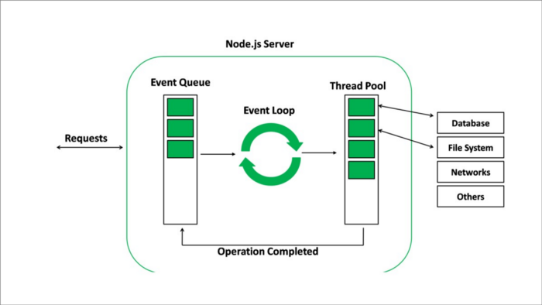
Node.js architecture | Thread pool

Slide 14
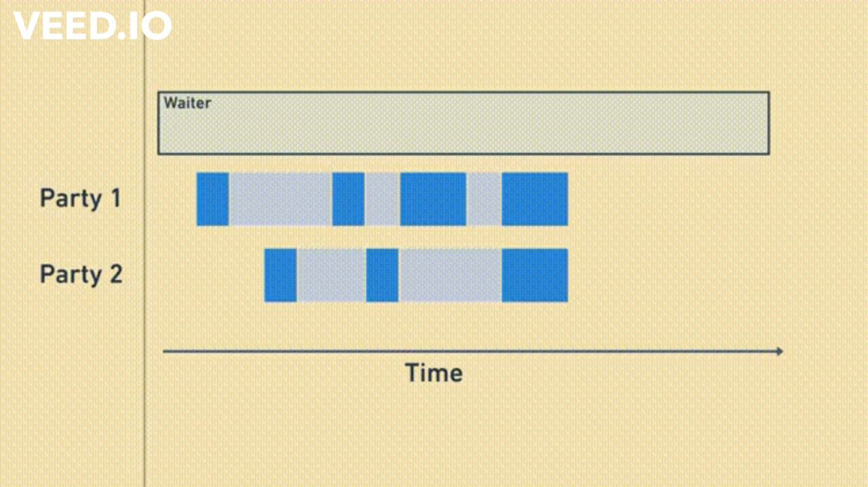
Non-blocking mukodese

Slide 15
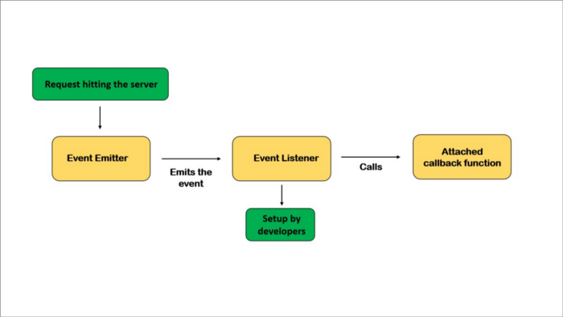
Event-Driven Architecture

Slide 16
Nepszeru keretrendszerek
Express.js (Uber, Twitter)
Meteor (Mazda)
Nest.js (Adidas, Sanofi, Decatlon)
Hapi.js
Koa.js

Slide 17
Express
Express egy minimalista es rugalmas framework ami, rengeteg featuret biztosit web es mobil alkmazasok fejlesztesere
HTTP utilok es middlewarek segitsegevel teszi egyszerubbe az API-k fejleszteset
Vekony reteget kepez a nodejs felett, annelkul hogy a vanilla nodejs feature-eit ‘eltakarna’.
Egyik legkedveltebb framework, amit tobb masik framework is implemental, koztuk a Nest.js is

Slide 18
Nest.js
Open source project
Scalable
Teljes TypeScript tamogatottsag
OOP, FP (Functional Programing), FRP (Functional Reactive Programing) kombinacioja
Motorhazteto alatt egy Express.js talalunk opcionalisan Fastify-t
Sajat CLI-t biztosit, Modularis felepites jellemzi, Sokat meritettek az Angualrbol
Nagyon hasonlit a Spring boot-hoz

Slide 19
Nezzuk a kodot…

Slide 20
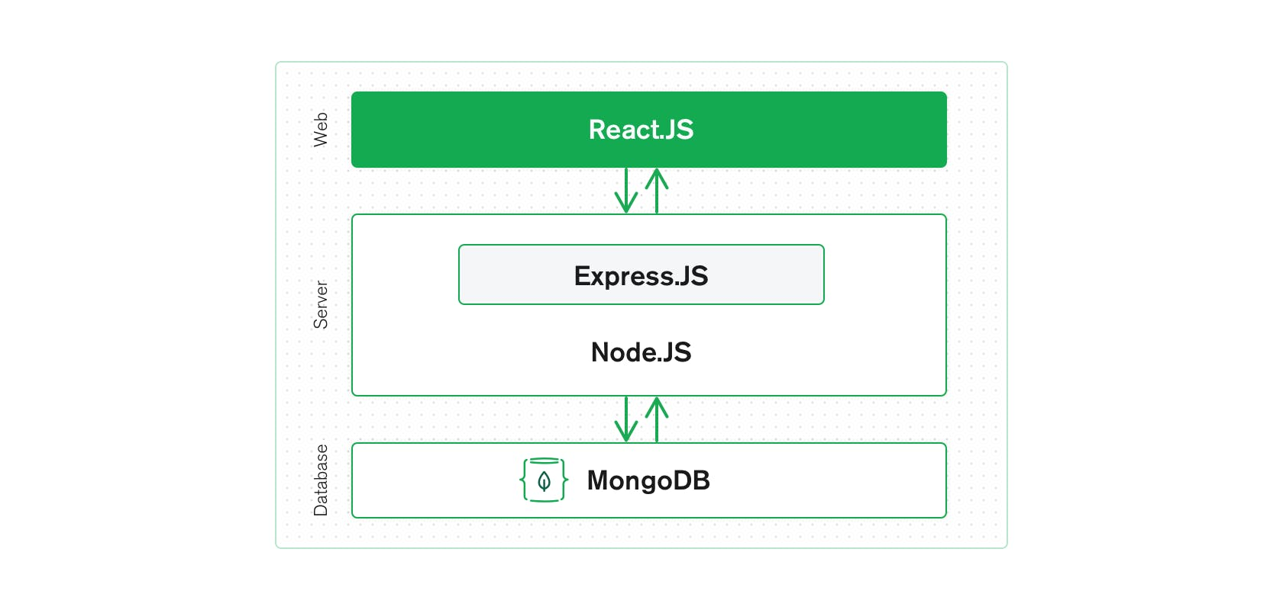
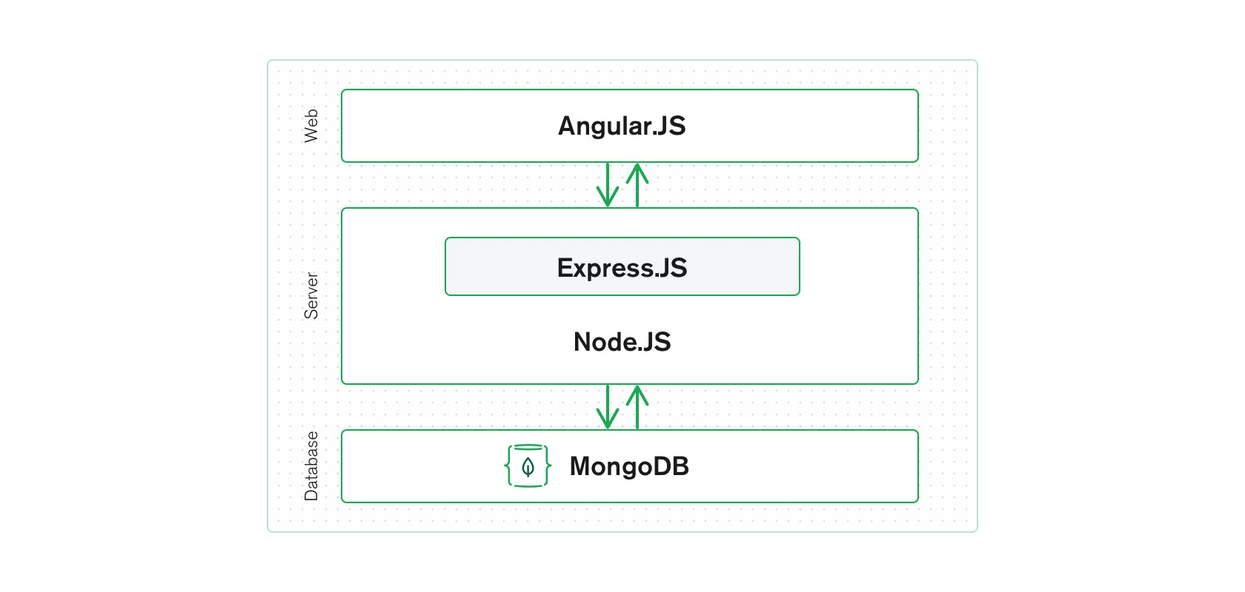
Erdekesseg
Ket legelterjetteb stack: MERN es MEAN
Nx.dev monorepository letrehozasaban segit, tamogatja mind ket stacket.
Nx.dev fobb felhasznaloi: Audi, Microsoft, T-mobile, Cisco, American airlines, Fedex

Slide 21
Koszonom a figyelmet!

